Slide 1
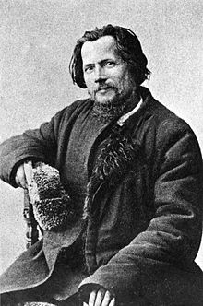
«Родине»
Спиридон Дмитриевич Дрожжин (1848-1930)

Slide 2
Выставка рисунков «моя малая Родина»
Для меня Родина – это…

Slide 3
Подберите синонимы
Родина
Отчизна
Отечество

Slide 4
К. Ушинский:
«Наше Отечество, наша Родина-матушка Россия. Отечеством мы зовём Россию потому, что в ней жили испокон веку отцы и деды наши»

Slide 5
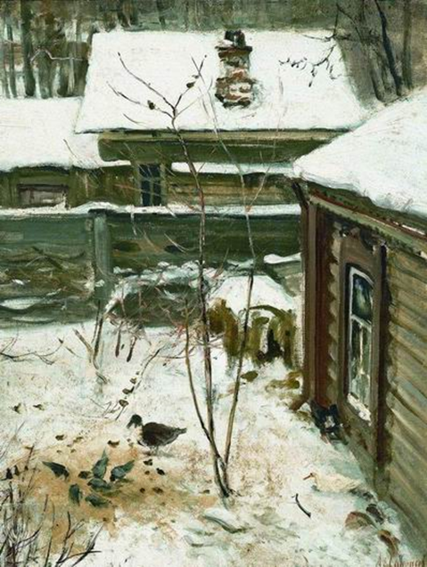
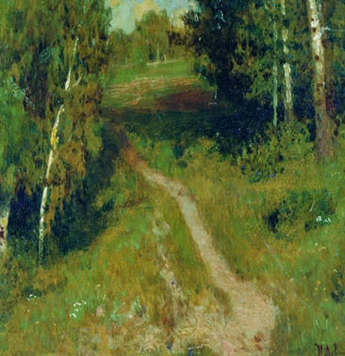
И.Шишкин «Осенний пейзаж»
И.И. Левитан «Берёзовая роща»
А. Саврасов
«Дворик»

Slide 6
Домашнее задание
1. Выразительное чтение стр. 133-135
2. Подобрать пословицу к стихотворению.

